Slide 1
La mobilité connectée
et l’usage d’aides technologiques
à la mobilité
COSYS/LEPSIS
Aurélie Dommes
Mobilité et Transitions Numériques
Séminaire de lancement
11 juillet 2017

Slide 2
Positionnement des recherches
En quoi la révolution numérique est un sujet de recherche ?
=> Elle fait émerger de nouveaux besoins, usages, et l’idée de concevoir de nouveaux outils d’aides à la mobilité pour y répondre
Quelles sont les questions de recherche ?
=> Les développements technologiques permettent-ils de concevoir de nouveaux outils d’aides à la mobilité ?
=> Comment concevoir une aide technologique à la mobilité qui soit adaptée aux contraintes de son utilisateur et qui répondent à l’ensemble de ses besoins ?
Comment se positionne le laboratoire pour y répondre ?
=> Imaginer, concevoir et tester des nouveaux outils d’aide à la mobilité à destination des usagers vulnérables

Slide 3
Plusieurs projets autour de la mobilité connectée
 | Porteur | Cible | Aide
CYCLOPE (ANR) 2015-18 | IFSTTAR Estas | Cyclistes | Bracelet communiquant vibrant et information smartphone pour la sécurité des cyclistes sur voie de bus
YELLOW (FUI) 2015-17 | AXIMUM COLAS | Piéton | Bracelet communiquant vibrant ou alarme collective pour la sécurité des agents de chantiers
A-PIED (PREDIT) 2013-2016 | IFSTTAR Lepsis | Piéton | Bracelet communiquant vibrant pour aider à la navigation piétonne et à la traversée de rue
Thèse d’Angélique Montuwy 2015-18 | IFSTTAR Lepsis | Piéton | Bracelet communiquant vibrant, lunettes de RA, etc. pour aider à la navigation piétonne

Slide 4
Un projet pour illustrer
Projet A-PIED : Aider les PIEtons à se Déplacer en milieu urbain
 | Acronyme : | APIED
 | Type de projet: | PREDIT
 | Durée : | 2013-2016
 | Budget : | 199 907€ (IFSTTAR LEPSIS = 67 372€)
 | Partenaires: | CEA LIST, IFSTTAR LEPSIS, CNRS CLLE

Slide 5
Projet A-PIED : Aider les PIEtons à se Déplacer en milieu urbain
Objectif principal :
=> fournir aux usagers piétons une aide technique efficace et adaptée
pour se déplacer en toute sécurité en milieu urbain inconnu
Le bracelet vibrotactile développé au CEA - LIST
Pourquoi proposer un dispositif haptique ?
=> bénéfices en termes de rapidité de perception
=> pas d’effet distracteur avec la tâche principale de marche à pied (qui sollicite déjà la vue et l’ouïe)
(Pielot et al. 2010)

Slide 6
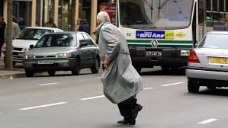
Projet A-PIED : Aider les PIEtons à se Déplacer en milieu urbain
Tester si cette solution technologique innovante permet de :
1. Naviguer et s’orienter
efficacement en milieu urbain
2. Traverser la rue en toute sécurité
=> guider le piéton dans ses choix d’orientation pour parvenir à son point de destination le plus efficacement possible
(feedback = gauche / droite / demi-tour, vous êtes arrivé)
=> guider le piéton dans ses choix
pour lui permettre d’émettre des décisions plus sûres
(feedback = sécuritaire / ou non)

Slide 7
Projet A-PIED : Aider les PIEtons à se Déplacer en milieu urbain
Tester cette solution technologique innovante sur simulateur
pour lever les contraintes techniques liées à la précision du GPS
pour permettre une communication totale entre l’infrastructure, les véhicules et l’usager piéton
garantir la sécurité de la tâche
collecter des données précises

Slide 8
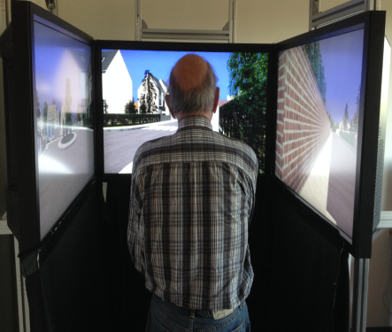
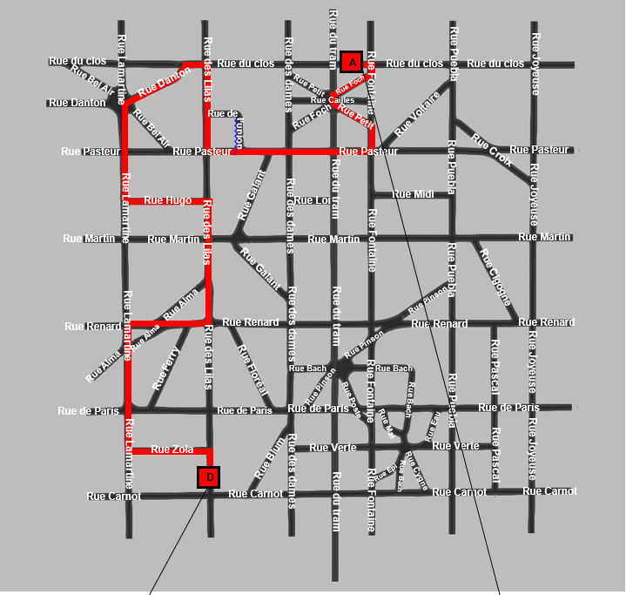
2013-16
Aide à la navigation piétonne en milieu urbain inconnu
Aide à l’orientation avec bracelet vibrant ou carte papier
Bracelet vibre pour dire = gauche / droite / demi-tour, vous êtes arrivé
20 adultes jeunes (21–45)
20 personnes âgées (61–70)
18 personnes très âgées (71–80)
→ Utilité réelle, utilisabilité appréciée, acceptabilité élevée avec l’âge

Slide 9
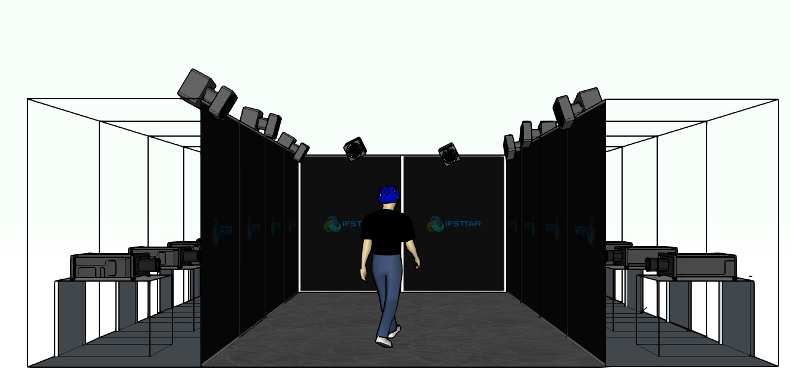
2013-16
Aide à la traversée de rue
Aide à la prise de décisions de traverser la rue (avec ou sans bracelet)
Le bracelet vibre autour du poignet quand trop dangereux de traverser
17 adultes jeunes (20-45)
20 personnes âgés (60-69)
20 personnes très âgées (70-80)
→ Utilité réelle, utilisabilité appréciée, acceptabilité limitée (confiance ?)

Slide 10
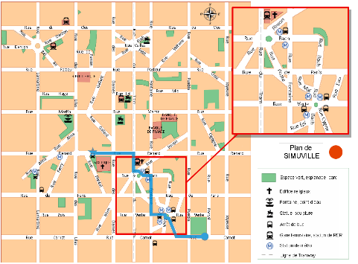
Suites du projet A-PIED ?
Quelle modalité sensorielle utiliser pour fournir des informations de guidage utiles au déplacement piéton, notamment pour les piétons âgés ?
Angélique Montuwy (Doctorante IFSTTAR, 2015-18):
comparer des instructions de guidage visuel, auditif, vibrotactile,
en termes de performances de navigation et d’expérience utilisateur
2 études : simulateur et contexte naturel
Flèches incrustées dans le champ visuel
Sons
non verbaux
Bracelet vibrotactile
Carte papier
=> Résultats très encourageants en cours de publication

Slide 11
Perspectives et nouvelles questions de recherche
Imaginer et tester des outils d’aides basés sur une communication entre les trois éléments du système routier (infrastructure – véhicules – piétons) ?
projet européen C-ROADS (suite de SCOOP@F)
rôle du Lepsis : proposer une aide à destination
des conducteurs, pour leur signaler la présence d’un piéton sur leur trajectoire
du piéton, pour lui signaler la présence d’un véhicule à l’approche sur sa trajectoire
Favoriser les interactions piétons - véhicules autonomes ?
collaboration Vedecom et projet soumis ANR VIIA
Traversées plus dangereuses face aux VA ?
Alimenter les algorithmes de détection d’intention de traverser la rue
Tester des outils de signalisation du VA pour les piétons

